Slide 1
Система эхолокации с звуковым модулем
Чубаров Илья Алексеевич гр.950701

Slide 2
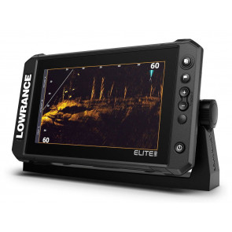
Вид разрабатываемого устройства

Slide 3
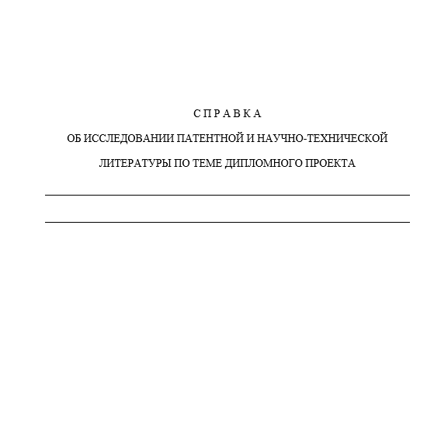
Патентные исследования

Slide 4
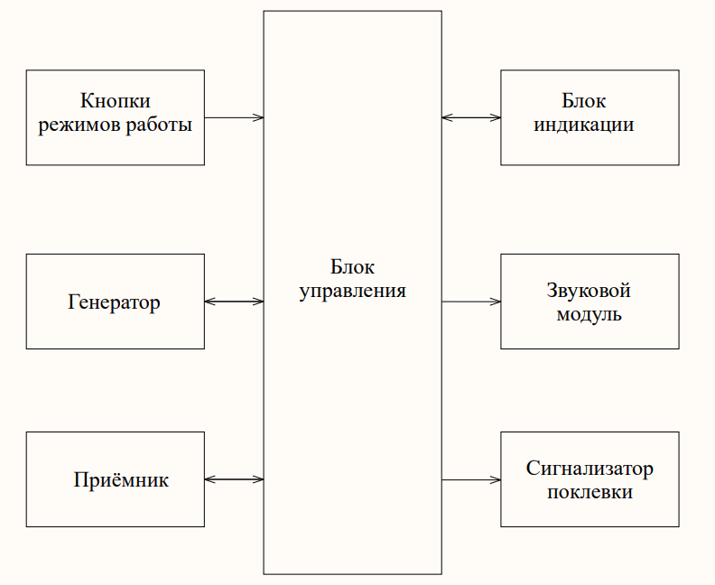
Структурная схема устройства

Slide 5
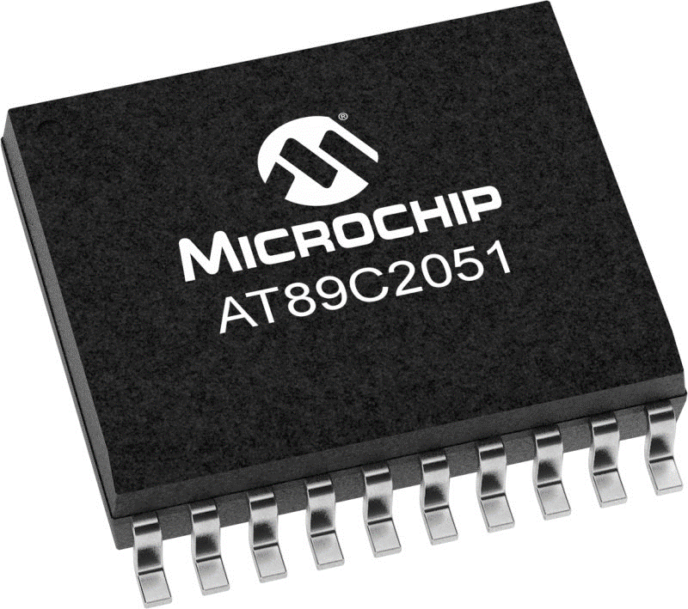
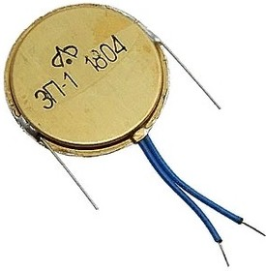
Схема электрическая принципиальная

Slide 6
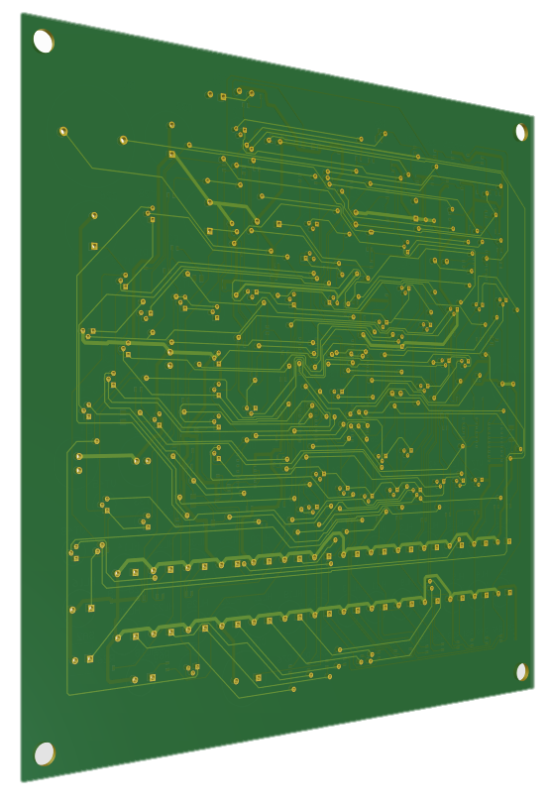
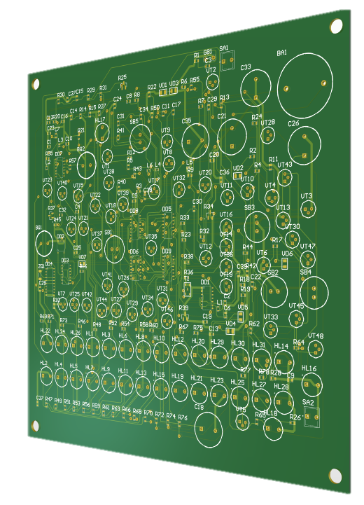
Печатная плата

Slide 7
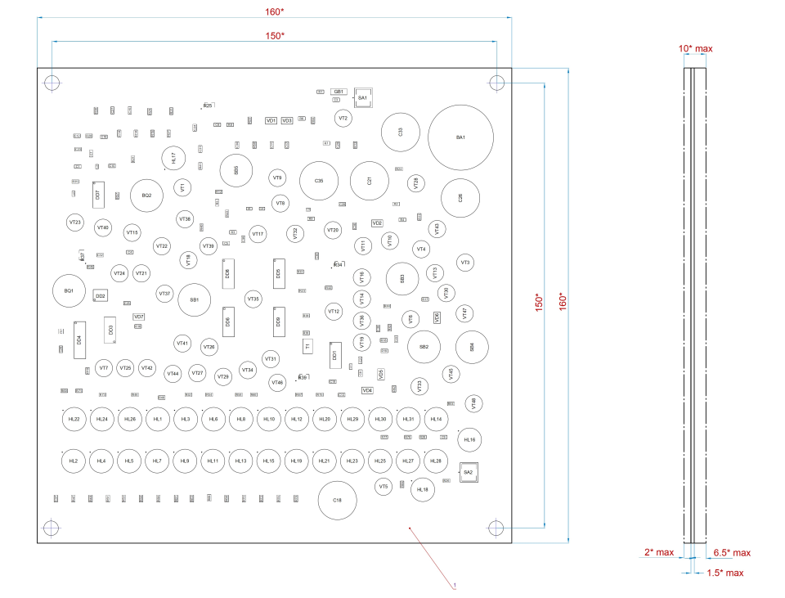
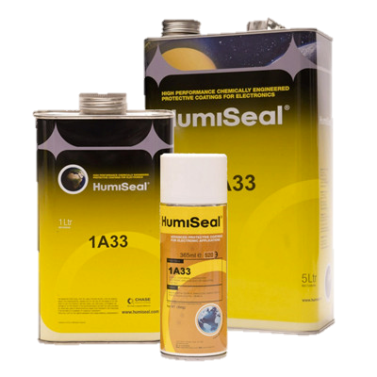
Защитное покрытие

Slide 8






Компоновочный расчёт печатной платы

Slide 9




Оценка теплового режима

Slide 10
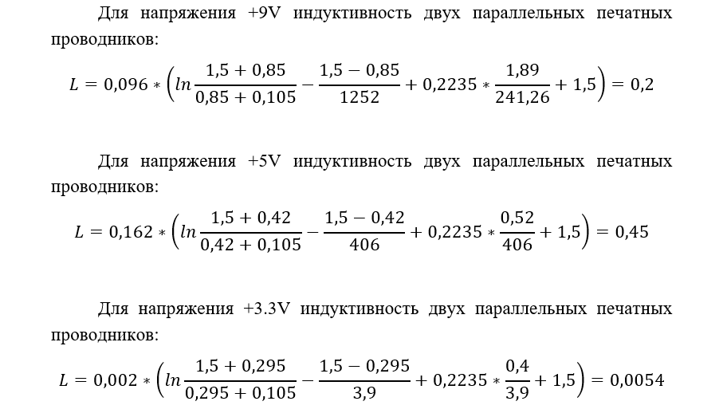
Электромагнитная совместимость

Slide 11



Расчёт механической прочности и системы виброударной защиты
Цилиндрическая жесткость платы
Собственная частота колебаний

Slide 12


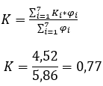

Оценка технологичности
Количество ЭК сквозного и поверхностного монтажа
Коэффициент автоматизации операций контроля и
настройки определяется
Комплексный показатель технологичности
Уровень технологичности

Slide 13



Технико-экономическое обоснование
Оценка экономического эффективности инвестиций
Инвестиции в разработку нового изделия
Прирост чистой прибыли

Slide 14
Вид разрабатываемого устройства

Slide 15
Спасибо за внимание!

